Slide 2
_{মোহাম্মদ হোসেন}
_{সহকারী শিক্ষক (আই.সি.টি.)}
পঞ্চগ্রাম আজিজুর রহমান উচ্চ বিদ্যালয়
_{নাওড়া ,শাহরাস্তি ,চাঁদপুর।}
_{মোবাইল নাম্বার : 01671-025599}
শ্রেণি- ৯ম
বিষয়: হিসাব বিজ্ঞান
অধ্যায়- ১০ম
পাঠ- (আর্থীক বিবরনী)
সময়- 50 মিনিট
তারিখ-16/11/2020 খ্রি.

Slide 3
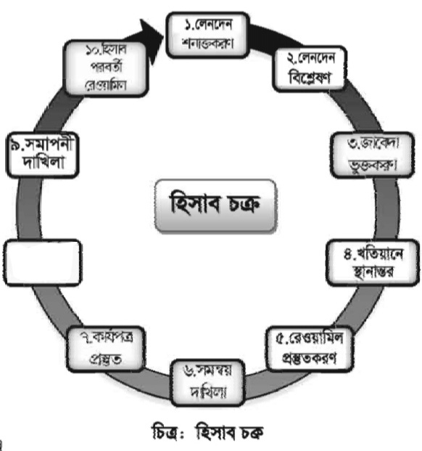
শিক্ষার্থীরা প্রশ্নবোধক স্থানে হিসাব চক্রেরে কোন ধাপটি বসবে?
?

Slide 4
আর্থিক অবস্থার বিবরণী

Slide 5
_{পাঠ শেষে শিক্ষার্থীরা...}
১. বিশদ আয় বিবরণীর ছক আঁকতে পারবে;
২. বিক্রিত পণ্যের ব্যয় নির্ণয় করতে পারবে;
৩. মোট মুনাফা নির্ণয় করতে পারবে;
৪. বিশদ আয় বিবরণী প্রস্তুত করতে পারবে।

Slide 6
বিশদ আয় বিবরণীর তিনটি সূত্র
মোট মুনাফা = নীট বিক্রয় - বিক্রিত পণ্যের ব্যয়।
বিক্রীত পন্যের ব্যয়=প্রারম্ভিক মজুদ পন্য+নিট ক্রয়+প্রত্যক্ষ খরচ-সমাপণী মজুদ
পরিচালন মুনাফা = মোট লাভ -পরোক্ষ পরিচালন ব্যয়।
নীট মুনাফা = পরিচালন মুনাফা + অন্যান্য আয় - অন্যান্য ব্যয়।

Slide 7
নুসাইবা এন্ড সন্স
....... শে ডিসেম্বর ........সালের সমাপ্ত বছরের জন্য
বিশদ আয় বিবরণী
বিবরণ | টাকা | টাকা | টাকা

Slide 8
নুসাইবা এন্ড সন্স
বিশদ আয় বিবরণী
----- সালের ----- তারিখে সমাপ্ত বছরের জন্য
বিবরণ | টাকা | টাকা | টাকা
বিক্রয় যোগঃঅলিখিত বিক্রয় বাদঃবিক্রয় ফেরত বাদঃবিক্রয় বাট্টা বাদঃমুনাফা বিহিন বিক্রয় নীট বিক্রয় বাদঃ বিক্রিত পণ্যের ব্যয় মোট মুনাফা |  | **** ***** ***** ***** ***** ***** ***** ***** | ***** (*****) ******

Slide 9
বিক্রীত পন্যের ব্যয় নির্ণয়ের নমুনা ছক
বিবরণ | টাকা | টাকা
প্রারম্ভিক মজুদপন্য যোগ : নীট ক্রয় যোগ : অন্যান্য প্রতক্ষ্য খরচ বাদ : সমাপনী মজুদ পন্য বিক্রীত পন্যের ব্যয় | ***** ***** ***** (*****) | *****

Slide 10
একক কাজ
১। বিক্রিত পণ্যের ব্যয় নির্ণয়ের নমুনা ছক প্রস্তুত কর
সময়-৩ মিনিট

Slide 11
নুসাইবা এন্ড সন্স
....... শে ডিসেম্বর ........সালের সমাপ্ত বছরের জন্য
বিশদ আয় বিবরণী
বিবরণ |  | টাকা | টাকা
বিক্রয় যোগ : অলিখিত বিক্রয় বাদ : বিক্রয় ফেরত বাদ : বিক্রয় বাট্টা বাদ : মুনাফা বিহিন বিক্রয় নীট বিক্রয় |  | ***** ***** ***** ***** ***** ***** ***** ***** | *****

Slide 12
বাদ : বিক্রয় যোগ্য পন্যের ব্যয় প্রারম্ভিক মজুদপন্য ক্রয় যোগ : অলিখিত ক্রয় বাদ : ক্রয় ফেরত বাদ : ক্রয় বাট্টা বাদ: মুনাফা বিহীণ বিক্রয় বাদ: ব্যক্তিগত প্রয়োজনে পন্য উত্তোলন বাদ : বিনামুল্যে পন্য বিতরন নিট ক্রয় |  | ***** ***** ***** ***** ***** ***** ***** ***** ***** ***** ****** ***** | ***** ******

Slide 13
যোগ : অন্যান্য প্রতক্ষ্য খরচ পরিবহন/ক্রয়পরিবহন/অন্তর্মুখীবহন খরচ শুল্ক/আমদানি শুল্ক/ক্রয় শুল্ক/ আবগারিশুল্ক/নগরশুল্ক জলোযানভাড়া/জাহাজভাড়া/নৌভাড়া মজুরী/কুলির মজূরী ডকচার্জ গুদাম ভারা বন্দোর খরচ বিশেষ প্যকিংখরচ বাদ : সমাপনী মজুদপন্য মোট মুনাফা | ***** ***** ***** ***** ***** ***** ***** ***** ***** | ****** (*****) | (*****) *****

Slide 14
মোট মুনাফা--- বাদ-পরিচালন ব্যয়ঃ বেতন ও ভাতা ভ্রমন ও যাতায়াত খরচ প্রশিক্ষন ভাতা ছাপা ও মনিহারি ডাক ও তার খরচ বিদ্যুত,গ্যাস ওপানি/উপযোগ খরচ অফিস ওগোডাউন ভাড়া ইজারা ভাড়া ব্যাঙ্ক চার্জ বিপনন ওবিজ্ঞাপন খরচ প্যাকিং খরচ বিক্রয় পরিবহন বিক্রয় কমিশন বিমা খরচ/বীমাসেলামি আইন খরচ বাট্টাখরচ/প্রদত্ত বাট্টা |  | ***** ***** ***** ***** ***** ***** ***** ***** ***** ***** ***** ***** ***** ***** ***** ***** | ******

Slide 15
বিক্রয় পরিবহন/বহিঃপরিবহন রপ্তানি শুল্ক সাধারন খরচ কর ও অভিকর আপ্যায়ন খরচ নিরীক্ষা ফি অফিস সাপ্লাইজ স্থায়ী সম্পদের অবোচয় স্থায়ী সম্পদের অবোলোপোণ সুনামের অবলোপন প্যাটেন্ট অবলোপন ট্রেড মার্কের অবলোপন সমাপনী কুঋণ ও সন্দেহজনকদেনা সঞ্ঝিতি বাদঃকুঋণ ও সন্দেহজনকদেনা সঞ্ঝিতি উদ্বৃত্ত (প্রারম্ভিক উদ্বৃত্ত – কুঋণ অবলোপন) অথবা যোগঃকুঋণ ও সন্দেহজনক দেনা সঞ্ঝিতি ঘাটতি (কুঋণ অবলোপন – প্রারম্ভিক উদ্বৃত্ত) পরিচালন মূনাফা | ***** (*****) ****** | ***** ***** ***** ***** ***** ***** ***** ***** ***** ***** ***** ***** ***** | (*****) *****

Slide 16
পরিচালন মুনাফা যোগ : অন্যান্য আয়ঃ প্রাপ্ত বাট্টা প্রাপ্ত কমিশন/কমিশন আয় ভাড়া আয়/ভাড়া প্রাপ্তি প্রাপ্ত লভাংশ বিনিয়োগের সুদ/লগ্নির সুদ ব্যাংকামানতের সুদ স্থায়ী সম্পদ বিক্রয় জনিত মুনফা উপভাড়া উত্তোলনের সুদ শিক্ষানবীস সেলামী অনাদায়ী পাওনা আদায় বিবিধ আয় প্রদত্ত ঋনের সুদ |  | ***** ***** ***** ***** ***** **** ***** ***** ***** ***** ***** **** ***** | ****** ***** *****

Slide 17
বাদ : অন্যান্য ব্যয়ঃ ঋনের সুদ/ব্যাংক ঋনের সুদ ঋনপত্রের সুদ ব্যাংক জমাতিরিক্তের সুস স্থায়ী সম্পদ বিক্রয় জনিত ক্ষতি চুরি বা দুর্ঘটনা জনিত ক্ষতি বিবিধ ক্ষতি শিক্ষানবীস ভাতা মুলধনের সুদ ব্যাঙ্ক চার্জ নিট মুনাফা |  | ***** ***** ***** ***** ***** ***** ***** ***** ***** ***** | ****** ****** (****) *****

Slide 18
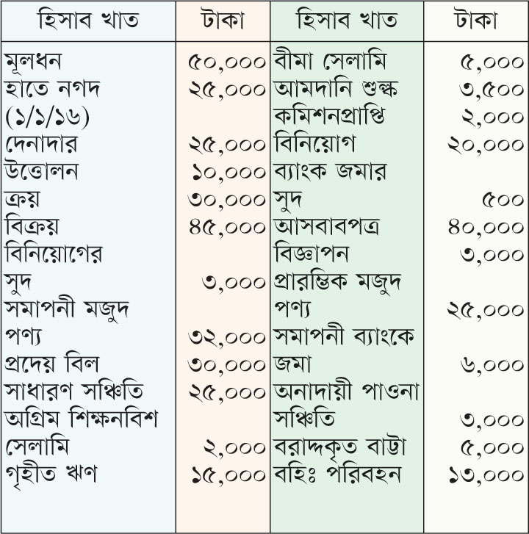
দলগত কাজ
দল-১-মোট মুনাফা নির্ণয় কর।
দল-২-বিক্রিত পন্যের ব্যয় নির্ণয় কর।
সময়-8মি.

Slide 19
মুল্যায়ন
মোট মূনাফা নির্নয় সূত্রটি কি?
পরিচালন মুনাফা কিভাবে বের করা হয়।
নিট মূনাফা নির্নয় করার সূত্রটি কি?

Slide 20
বাড়ির কাজ
৩১শে ডিসেম্বর ২০১৯ খ্রি., নুসাইবা এন্ড সন্স এর রেওয়ামিল
বিবরন | খঃপৃঃ | ডেবিট টাকা | ক্রেডিট টাকা
প্রারম্ভিক মজুদ পণ্য ক্রয় ও বিক্রয় আন্ত পরিবহন ফেরত নগদ বাট্রা ভাড়া (৯ মাস) আমদানি শুল্ক মনিহারি বিজ্ঞাপন দেনাদার |  | ৩০,০০০ ২,৯০,০০০ ৬,০০০ ১২,০০০ ৭,০০০ 46,০০০ ৫,০০০ 8,০০০ ১২,০০০ 25,০০০ 4,35000 | ৪,২০,০০০ ৫,০০০ ১০,০০০ 4,35000
সমন্বয়ঃ১। সমাপনি মজুদ পন্য ৪০,০০০ টাকা। ২। বিজ্ঞাপন ৩ বছরের জন্য প্রযোজ্য।
৩। বিনামুল্যে পন্য বিতরন করা হয়েছে ৬,০০০ টাকা ।
৪। পরিবহন খরচ ৩,০০০ টাকা বকেয়া , শুল্ক বাবদ ১,০০০ টাকা অগ্রিম প্রদান করা হয়েছে।
ক বিক্রিত পন্যের ব্যয় নির্ণয় কর?
খ) মোট মুনাফা নির্নয় কর?
গ)মোট মুনাফা ১,২৬,৫০০ টাকা ধরে, নিট মুনাফা নির্ণয় কর?

Slide 21
ধন্যবাদ
ধন্যবাদ
ধন্যবাদ

